Slide 1
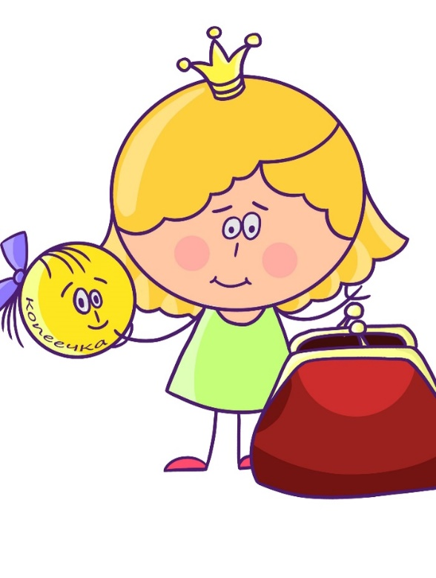
Игра-викторина
«Знатоки финансовой грамотности»
для детей старшего
дошкольного возраста

Slide 2
Игра «Выбери
правильный ответ»

Slide 3
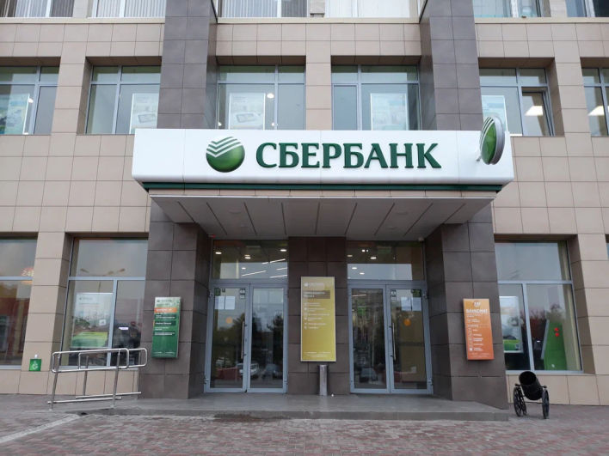
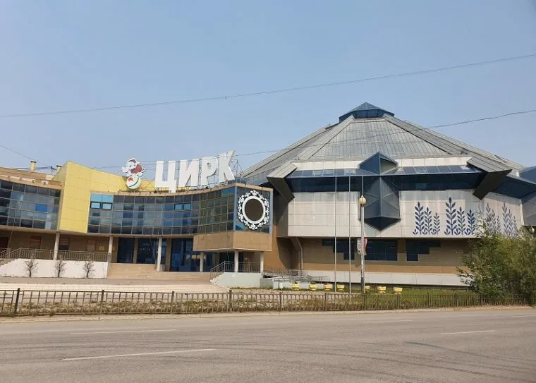
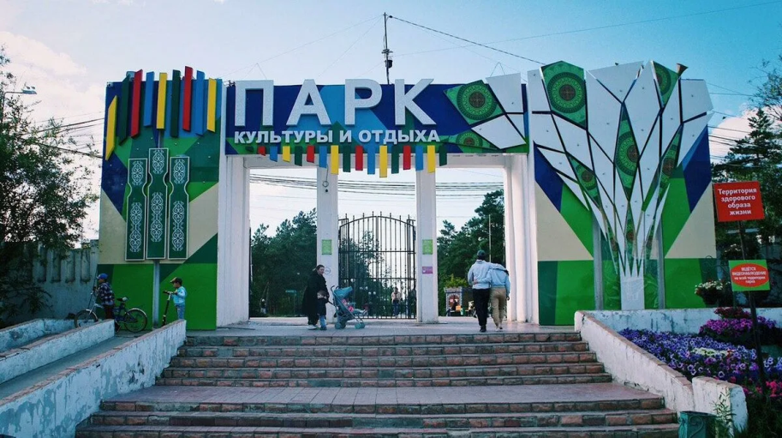
Где можно сохранить и приумножить свои сбережения?

Slide 4
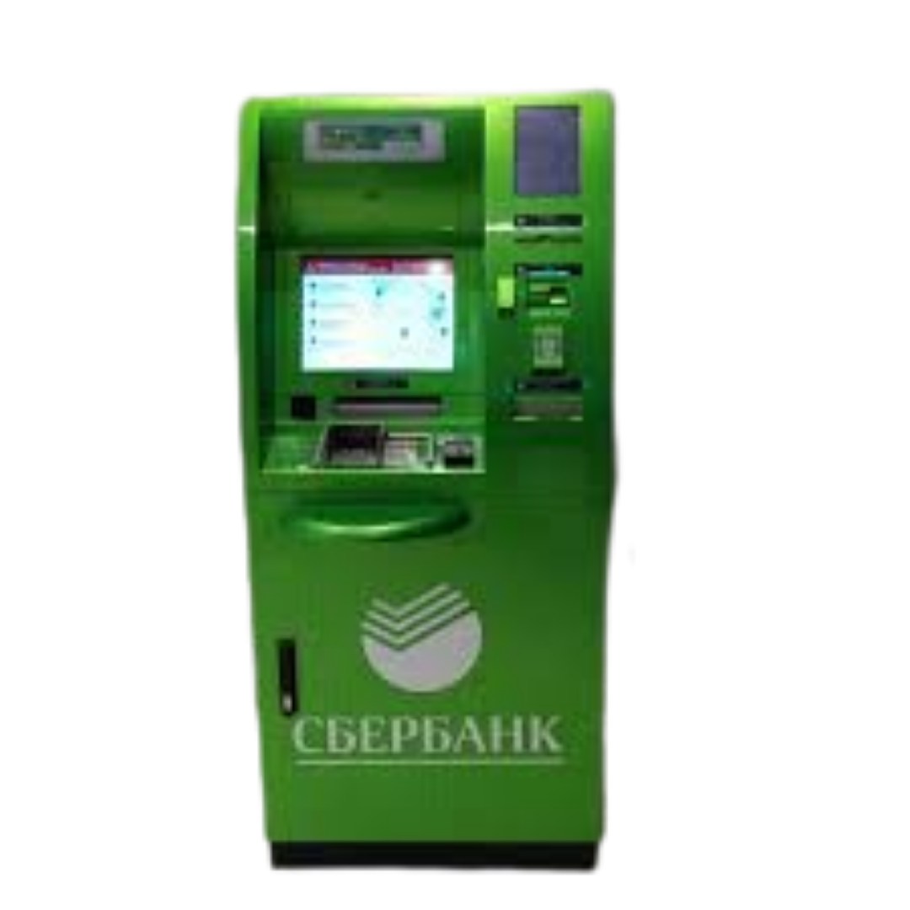
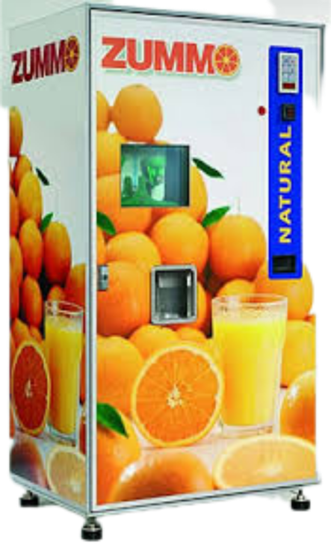
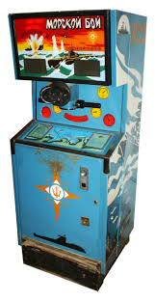
Из какого аппарата Выдаётся нам зарплата?

Slide 5
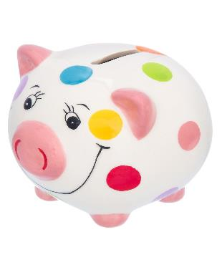
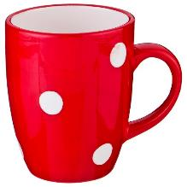
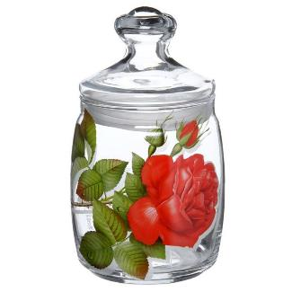
Копит денежки для нас, Собирает нам запас - Чтоб могли на те монетки Получить подарки детки! У неё на гладкой спинке Прорезь есть по серединке.

Slide 6
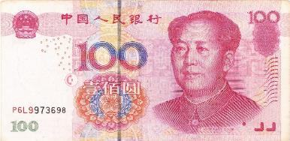
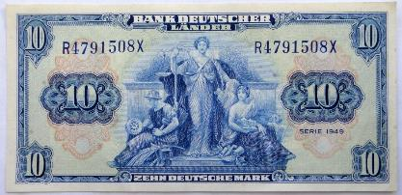
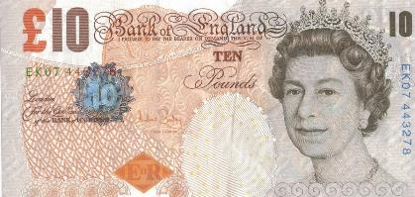
Коль собрался ты в Китай Как зовут их деньги – знай!

Slide 7
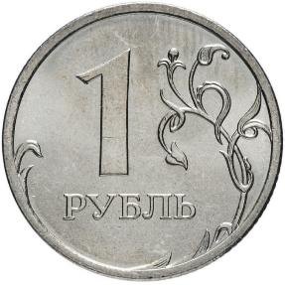
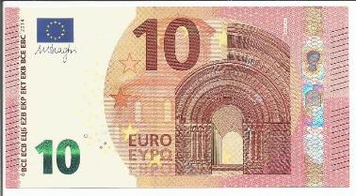
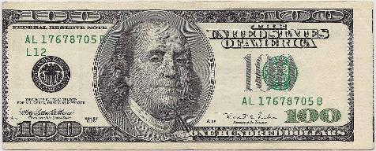
Говорят про меня: Деревянный я. Но неправда, я — железный, Я тяжелый, полновесный!

Slide 8
Загадки

Slide 9
Эта резвая купчиха Поступает очень лихо! В телевизор залезает И товары предлагает: От компьютеров до хлама. Имя у нее …

Slide 10
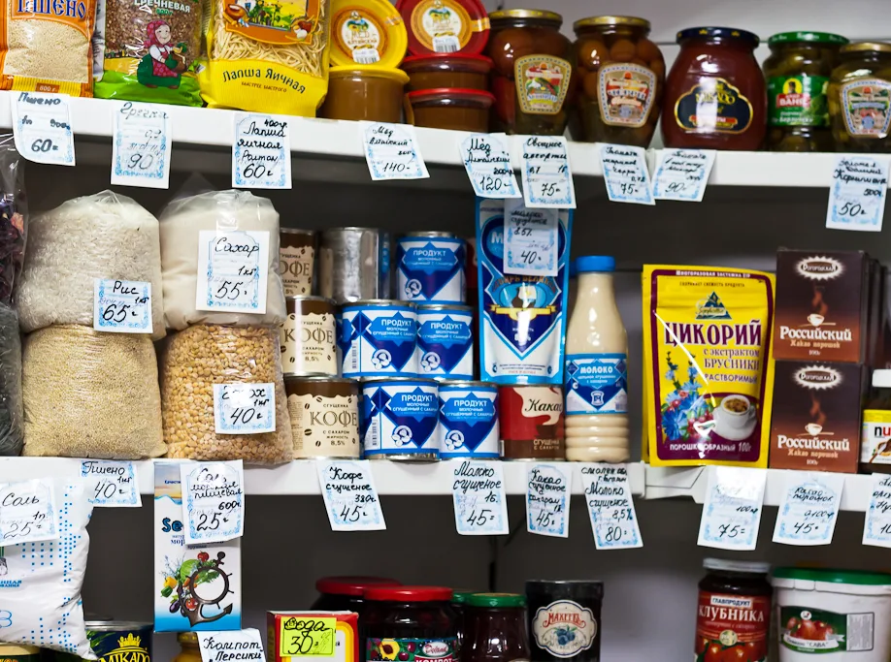
На товаре быть должна Обязательной ..

Slide 11
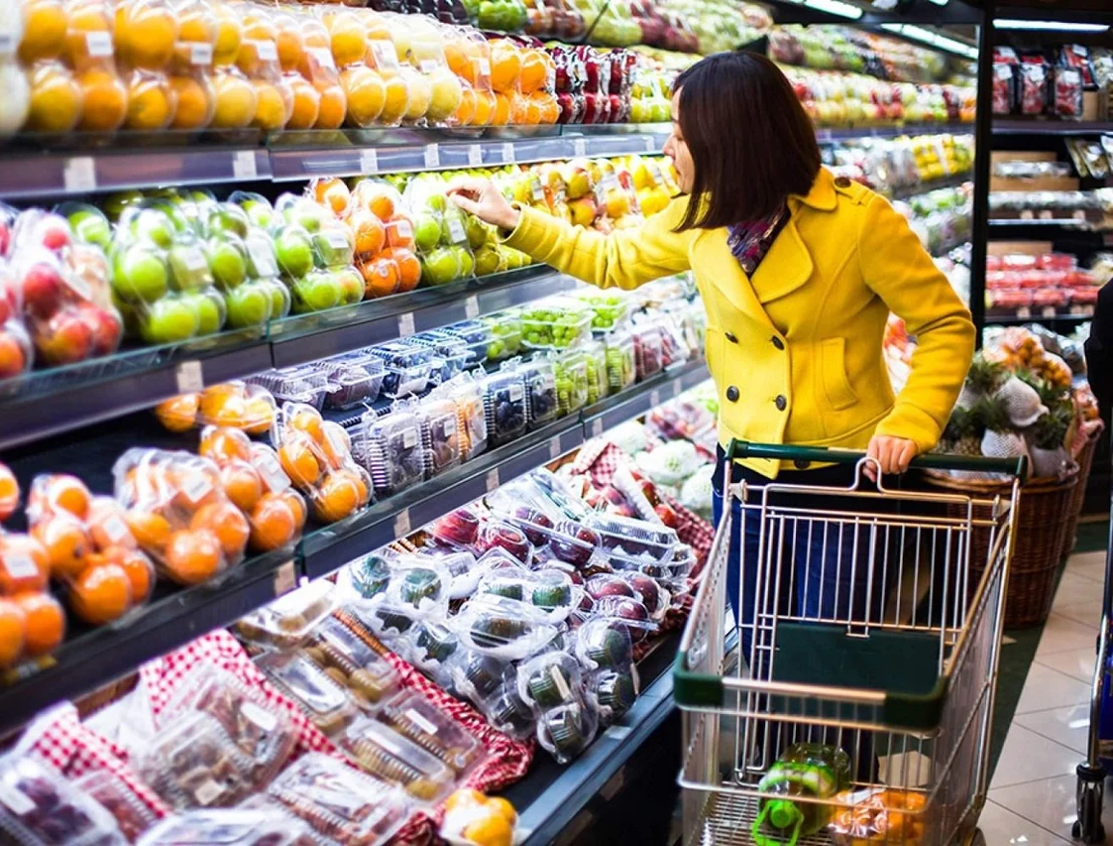
Это крупный магазин, У него не счесть витрин. Всё найдётся на прилавке - От одежды до булавки.
СУПЕРМАРКЕТ

Slide 12
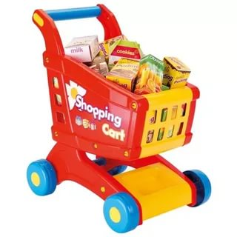
Всё, что в жизни продаётся, Одинаково зовётся: И крупа, и самовар Называется ...
ТОВАР

Slide 13
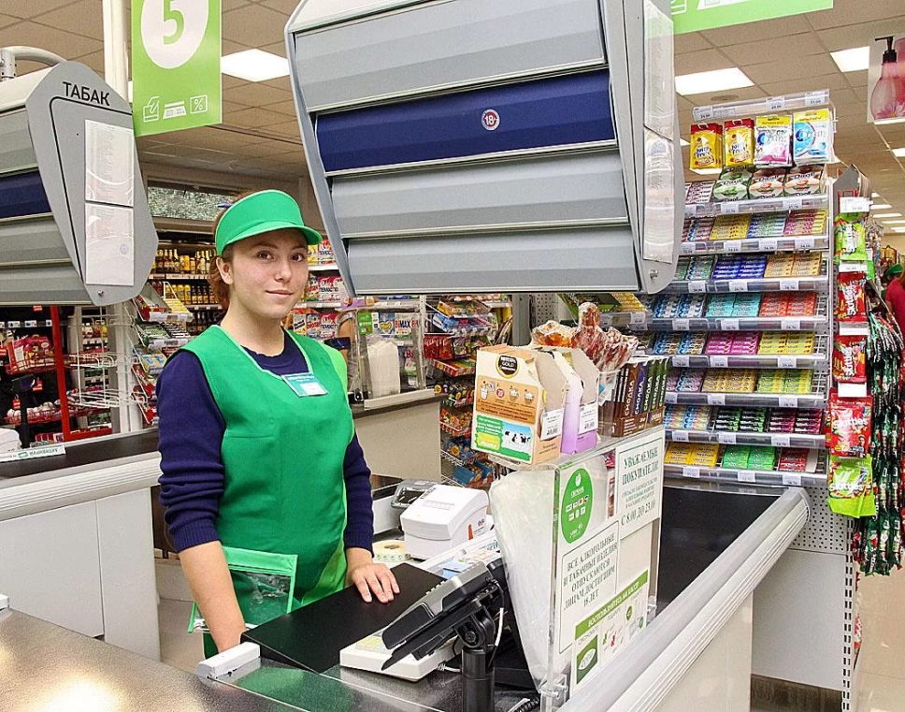
За сметану, хлеб и сыр В кассе чек пробьёт ...
КАССИР

Slide 14
3 игра «Угадай сказку»

Slide 15
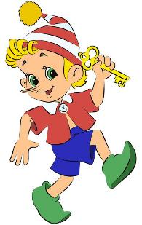
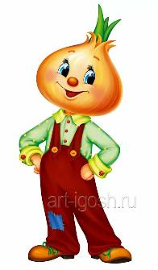
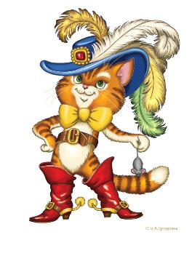
Герой какой сказки закопал 5 золотых монет, чтобы вырастить золотое дерево. Как его зовут?

Slide 16
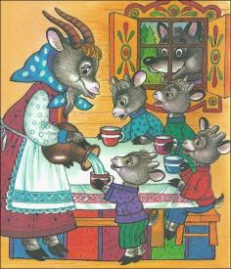
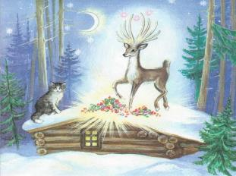
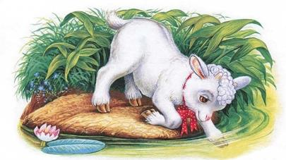
Назовите сказку о волшебном олене, у которого было особенное копытце с помощью которого можно добывать драгоценные камни

Slide 17
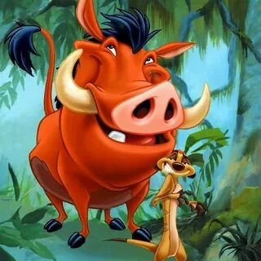
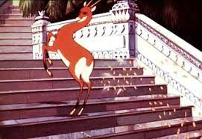
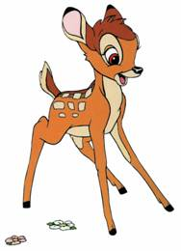
Какое сказочное животное умело изготовлять золотые монеты простым ударом копыт?

Slide 18
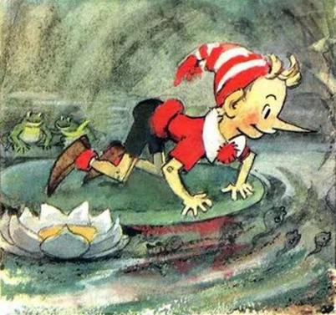
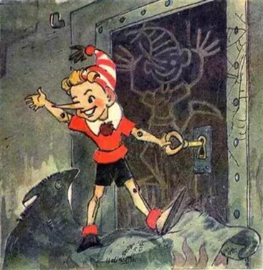
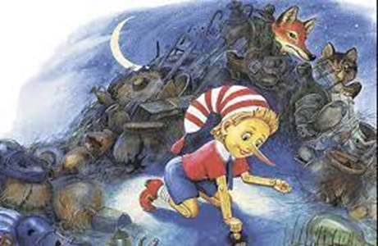
Как Буратино планировал приумножить свой капитал?

Slide 19
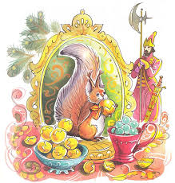
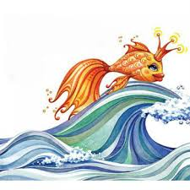
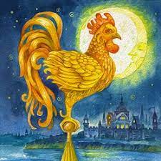
В какой сказке из-за своей жадности старуха осталась у разбитого корыта?

Slide 20
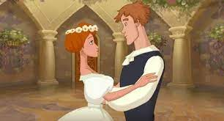
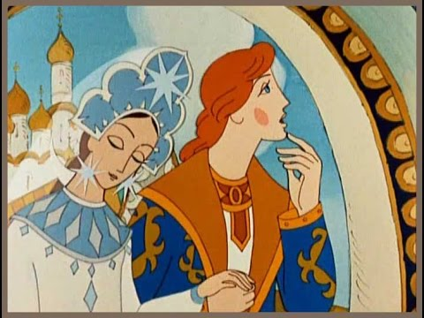
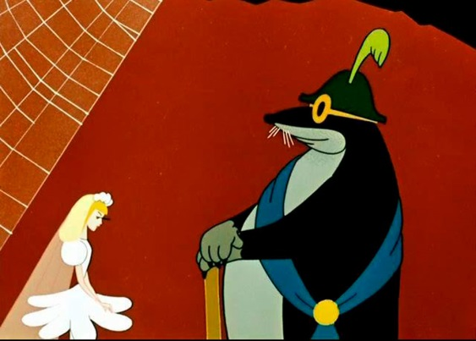
В какой сказке жених подсчитывал, сможет ли он прокормить невесту?

Slide 21
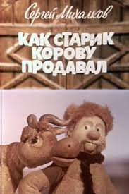
В какой сказке при продаже товара на рынке использовали рекламу?

Slide 22
В какой сказке главная героиня нашла монетку, и купила выгодную покупку ко дню рождения?

Slide 23
В какой сказке главная героиня с помощью взаимообмена получила масло для петушка?

Slide 24
Молодцы!

